Slide 1




PHÒNG GIÁO DỤC VÀ ĐÀO TẠO QUẬN LONG BIÊN
TRƯỜNG TIỂU HỌC PHÚC LỢI
TOÁN 5
Luyện tập (trang 24)
Năm học 2022 - 2023

Slide 2

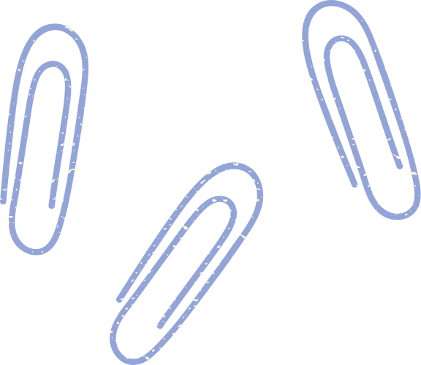

KHỞI ĐỘNG
Hãy kể tên các đơn vị trong bảng đơn vị đo khối lượng.

Slide 3
Thứ tư ngày 5 tháng 10 năm 2022
Toán
Luyện tập (trang 24)

Slide 4

YÊU CẦU CẦN ĐẠT
Củng cố, rèn kĩ năng giải bài toán liên quan đến quan hệ tỉ lệ (đại lượng này gấp lên (giảm đi) bao nhiêu lần, đại lượng kia cũng gấp lên (giảm đi) bấy nhiêu lần).
Tính diện tích của hình chữ nhật, hình vuông, vẽ hình chữ nhật theo điều kiện cho trước.

Slide 5
THỰC HÀNH

Slide 6
1
Liên đội trường Hòa Bình thu gom được 1 tấn 300 kg giấy vụn. Liên đội trường Hoàng Diệu thu gom được 2 tấn 700 kg giấy vụn. Biết rằng cứ 2 tấn giấy vụn thì sản xuất được 50 000 cuốn vở học sinh. Hỏi từ số giấy vụn mà cả hai trường đã thu gom được, có thế sản xuất được bao nhiêu cuốn vở học sinh?

Slide 7

Cách 1
Cách 2
Đổi
Giải
Giải
Đổi: 1 tấn 300kg = 1300kg
2 tấn 700kg = 2700kg
Đổi: 1 tấn 300kg = 1300kg
2 tấn 700kg = 2700kg
Cả hai trường thu được số giấy vụn:
1 300 + 2 700 = 4 000(kg) = 4 tấn
1 tấn sản xuất được số cuốn vở là:
50 000 : 2 = 25 000 ( cuốn )
4 tấn sản xuất được số cuốn vở là:
25 000 x 4 = 100 000 ( cuốn )
Cả hai trường thu được số giấy vụn:
1 300 + 2 700 = 4 000(kg) = 4 tấn
4 tấn so với 2 tấn gấp số lần là:
4 : 2 = 2 ( lần )
4 tấn sản xuất được số cuốn vở là:
50 000 x 2 = 100 000 ( cuốn )
Đáp số : 100 000 cuốn vở
Đáp số: 100 000 cuốn vở
Notes:
Bài toán thuộc dạng toán nào? Tại sao?
Nêu phương pháp giải bài toán?

Slide 8
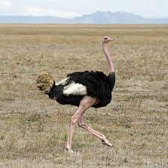
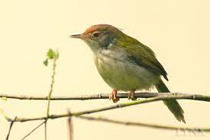
2
Một con chim sâu cân nặng 60g. Một con đà điểu cân nặng 120kg. Hỏi con đà điểu nặng gấp bao nhiêu lần con chim sâu?

Slide 9
Bài giải:
120kg = 120 000 g
Con đà điểu nặng hơn con chim sâu số lần là :
120 000 : 60 = 2000 (lần)
Đáp số : 2000 lần
Notes:
Bài toán cần chú gì khi giải? ( lưu ý cùng đơn vị đo)

Slide 10
3
Tính diện tích của mảnh đất có kích thước theo hình vẽ bên (được tạo bởi hình chữ nhật ABCD và hình vuông CEMN)
Giải
B
6m
C
7m
E
Diện tích của hình chữ nhật ABCD là :
14 x 6 = 84 (m²)
Diện tích hình vuông CEMN là :
7 x 7 = 49 (m²)
Diện tích của mảnh đất là :
84 + 49 = 133 (m²)
Đáp số : 133 (m²)
14m
N
M
A
D
Notes:
MR: Nêu cách tìm chu vu của hình?
Chu vi của một hình có thể là tổng chu vi của các hình đc không vì sao?

Slide 11
4
Hãy vẽ một hình chữ nhật có cùng diện tích với hình chữ nhật ABCD nhưng có các kích thước khác với các kích thước của hình chữ nhật ABCD
Giải
A
4cm
B
Diện tích của hình chữ nhật ABCD là :
4 x 3 = 12 (cm²)
Vì 12 = 2 x 6 = 3 x 4 = 1 x 12 nên ta có thể vẽ được các hình chữ nhật có các kích thước như sau :
3cm
D
C
Notes:
* Qua các BT con đã đạt được mục tiêu nào của bài học.

Slide 12
4cm
4cm
3cm
3cm
12cm
1cm
6cm
6cm
2cm
2cm
12cm
1cm
Notes:
MR: SO SÁNH CHU VI CÁC HÌNH TRÊN

Slide 13

VẬN DỤNG
Con thường gặp các đơn vị đo khối lượng nào trong cuộc sống?

Slide 14

- Ôn lại kiến thức đã học.
- Chuẩn bị bài sau: Đề – ca – mét – vuông. Héc – tô- mét - vuông

Slide 15
CHÚC CÁC CON CHĂM NGOAN, HỌC TỐT!

